Slide 1
Приёмы подготовки выпускников к итоговой аттестации по немецкому языку

Slide 2
Обзор ОГЭ и ЕГЭ по немецкому языку
Экзаменационная работа в формате ЕГЭ состоит из четырёх разделов: «Аудирование», «Чтение», «Грамматика и лексика», «Письменная речь».
На выполнение экзаменационной работы отводится 3 часа 10 минут
(190 минут).
Раздел 1 («Аудирование») содержит 9 заданий. Рекомендуемое время на выполнение заданий раздела 1 составляет 30 минут.
Раздел 2 («Чтение») содержит 9 заданий. Рекомендуемое время на выполнение заданий раздела 2 составляет 30 минут.
Раздел 3 («Грамматика и лексика») содержит 18 заданий. Рекомендуемое время на выполнение заданий раздела 3 составляет 40 минут.
Раздел 4 («Письменная речь») состоит из 2 заданий. Рекомендуемое время на выполнение заданий этого раздела работы – 90 минут.

Slide 3
Устная часть КИМ ЕГЭ по немецкому языку включает в себя 4 задания
Задание 1 – чтение вслух небольшого текста научно-популярного характера. Время на подготовку – 1,5 минуты.
В задании 2 предлагается ознакомиться с рекламным объявлением и задать четыре вопроса на основе ключевых слов. Время на подготовку – 1,5 минуты.
В задании 3 предлагается дать интервью на актуальную тему, развёрнуто и точно ответив на пять вопросов.
В задании 4 предлагается проблемная тема для проектной работы и 2 фотографии, выбор которых в качестве иллюстраций надо обосновать, и нужно выразить своё мнение по проблеме проектной работы. Время на подготовку – 2,5 минуты.
Общее время ответа одного экзаменуемого (включая время на подготовку) – 17 минут.

Slide 4
Экзаменационная работа в формате ОГЭ состоит из четырёх разделов: «Аудирование», «Чтение»
На выполнение заданий письменной части экзаменационной работы отводится 2 часа (120 минут).
В разделе 1 (задания по аудированию) предлагается прослушать несколько текстов и выполнить 11 заданий на понимание прослушанных текстов. Рекомендуемое время на выполнение заданий данного раздела – 30 минут.
Раздел 2 (задания по чтению) содержит 8 заданий на понимание прочитанных текстов. Рекомендуемое время на выполнение заданий раздела – 30 минут.
Раздел 3 (задания по грамматике и лексике) состоит из 15 заданий. Рекомендуемое время на выполнение заданий раздела – 30 минут.
В разделе 4 (задание по письму) дано 1 задание, предлагающее написать электронное письмо. Задание выполняется на бланке ответов № 2. Рекомендуемое время на выполнение задания – 30 минут.

Slide 5
Устная часть КИМ ОГЭ по немецкому языку включает в себя 3 задания
Задание 1 предусматривает чтение вслух небольшого текста научно-популярного характера. Время на подготовку – 1,5 минуты.
В задании 2 предлагается принять участие в условном диалоге-расспросе: ответить на шесть услышанных в аудиозаписи вопросов телефонного опроса.
При выполнении задания 3 необходимо построить связное монологическое высказывание на определённую тему с опорой на план. Время на подготовку – 1,5 минуты.
Общее время ответа одного участника ОГЭ (включая время на подготовку) – 15 минут.

Slide 6
Использование наглядного (репродуктивного) метода при подготовке учащихся к сдаче ОГЭ и ЕГЭ на уроках немецкого языка
Для успешной сдачи ЕГЭ и ОГЭ необходимо:
развивать у учащихся уровень коммуникативной компетенции;
развивать экзаменационные умения.

Slide 7
Для повышения уровня сформированности иноязычной коммуникативной компетенции у выпускников необходимо обращать более пристальное внимание:
на использование различных приемов в аудировании и в чтении согласно поставленным коммуникативным задачам;
на ознакомление учащихся с текстами различных типов и жанров, с языком современной прессы, с материалами сети Интернет;
на формирование умений обосновывать, аргументировать свою позицию при речевом взаимодействии;
на совершенствование навыков употребления лексико-грамматического материала в коммуникативно-ориентированном контексте;
на развитие общеучебных интеллектуальных умений (умение самостоятельно добывать и обрабатывать информацию, умение делать аргументированное заключение, умение принимать решения на основе полученной информации);
на формирование языковой догадки.

Slide 8
Репродуктивный метод обучения
подразумевает применение учеником изученного материала на практике. Он невозможен без использования наглядных, практических и словесных приёмов.
Методы репродуктивного характера выстраиваются на принципах передачи информации при помощи демонстрации примеров, понятных речевых оборотов, картин, рисунков, презентаций и графических изображений.

Slide 9
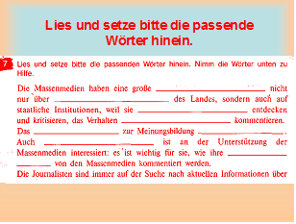
Методы и приёмы репродуктивного метода
Wortschatz - направлен на отработку техники чтения
Präsentation – направлен на формирование навыков устной речи
«Schnittmethode» - способствует развитию логического мышления

Slide 10
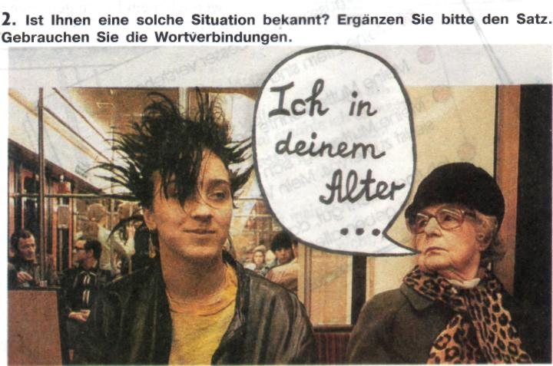
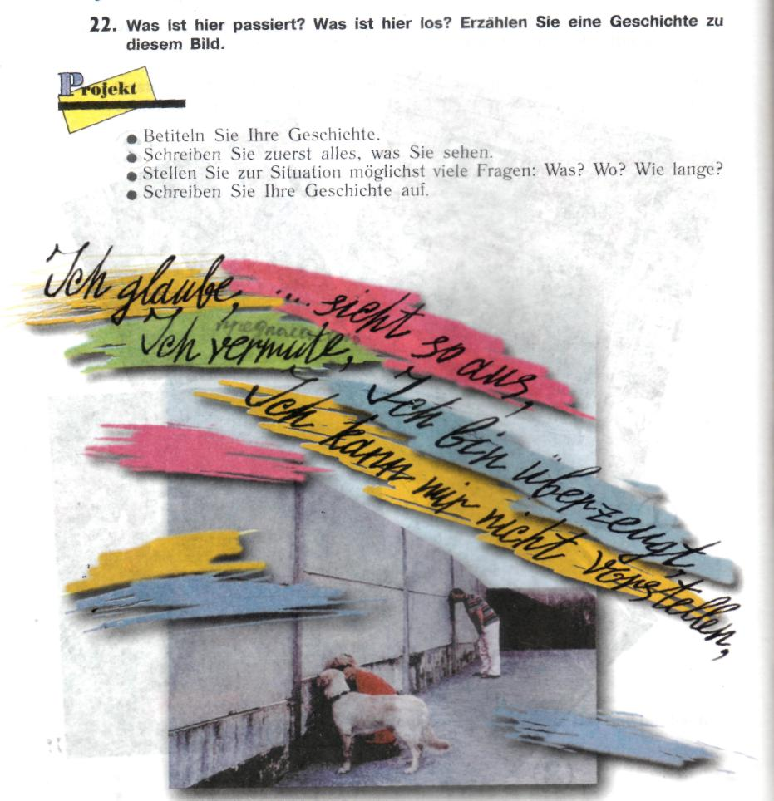
- фото, картинки
«Was ist hier passiert? Was ist hier los? Erzählen Sie eine Geschichte zu diesem Bild.»

Slide 11
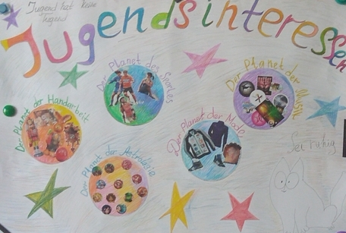
- видео, коллаж
Видео –создаёт коммуникативную мотивацию, обеспечивает смысловую наглядность короткометражный фильм Vis a vis. / Eberhard Weifibarth. — Munchen: Max Hueber Verlag, 1992. — 11 min. — В ролях: Gisela Fackeldey, Rudolf Schuiidler.
Коллаж - расширяет активный вокабуляр, и потенциальные возможности учащихся в самостоятельном поиске продуктивных лингвистических решений, а также развивает воображение и творческие способности у детей.

Slide 12
Технологии и приёмы для подготовки учащихся к сдаче итоговой аттестации по немецкому языку
Аудирование
Игровая технология (с невербальными средствами) - создание кластеров является способом графической организации материала
Технология развития критического мышления - использование тематических иллюстраций для обсуждения темы и ответы на вопросы по теме
«Технология развития фонематического слуха». Интерактивный подход помогает осуществить переход от тренировочных упражнений к творческим заданиям

Slide 13
Порядок выполнения упражнений по технологии развития фонематического слуха:
прослушать в записи задание;
начать выполнять упражнение, записанное с паузами без вариантов ответа (без ключа);
прослушать упражнение в записи с ключом;
сравнить со своим вариантом;
прослушать еще раз и выполнить упражнение вторично, приблизив по максимуму свои варианты ответов к образцу, данному в ключах.

Slide 14
Технология развития фонематического слуха
Упражнения на развитие речевого слуха.
При развитии речевого слуха можно использовать упражнения со зрительной опорой на печатный текст, и иллюстрации к нему.

Slide 15
Технологии и приёмы для подготовки учащихся к разделу «Чтение»
Технология развития критического мышления. «Диалог культур».
Обсудите с учащимися, что для успешного выполнения подобного задания нужно уметь находить ключевые слова.
Класс делится на группы и раздаётся задание поделить любой текст на смысловые части и придумать подзаголовок к каждой части. Группы обмениваются текстами, и подбирают заголовки к частям текста.
Соблюдаются установленные временные рамки для того, чтобы преодолеть боязнь нехватки времени и предотвратить возможную панику на экзамене.

Slide 16
Задания и приёмы для подготовки учащихся к разделу «Письмо»
Технология перспективно – опережения обучения
Учащиеся выполняют упражнения типа – “Напиши письмо своему другу, который живет в Германии, и расскажи о себе, своей школе и т.д.”
Письмо. Учащиеся после прочтения очередного текста получают задание «написать письмо на немецком языке от имени одного из героев».

Slide 17
Задания и приёмы для подготовки учащихся к разделу «Письмо»
Технология развития критического мышления
Короткий рассказ или статья в журнал не только учат грамотно излагать свои мысли, но и развивают творческое воображение учащихся
Проектная методика. «Информационно-коммуникативные технологии»
Проект (мини-проект) – это еще одно письменное задание. Его ценность в том, чтобы учащиеся смогли изложить найденную информацию в компьютерной презентации как можно короче, изложив при этом самую суть.

Slide 18
Задания и приёмы для подготовки учащихся к разделу «Письмо»
Технология развития критического мышления
Сочинение – описание события или картины заставляет учащихся не только назвать предметы или перечислить события и факты, но и сделать это ярко и выразительно. Рекомендуется использовать опорные выражения и связующие слова.
Информационно-коммуникативные технологии
Создание учащимися собственных презентаций – это тоже своего рода письмо, только с применением ИКТ. Здесь тоже важно посоветовать ученику не только, как грамотно и какой объем текста следует разместить на слайде, но и какой фон выбрать, какой режим подобрать, если по ходу презентации идет рассказ ученика.

Slide 19
ВЫВОД:
Наглядно-репродуктивный метод необходим на уроках немецкого языка, при подготовке учащихся к сдаче ЕГЭ и ОГЭ и является одним из ведущих в обучении
в основу наглядного метода обучения лёг принцип наглядности;
репродуктивный метод невозможен без использования наглядных, практических и словесных приёмов, педагог предлагает знания в "готовом" виде;
ученики усваивают знания, понимают, запоминают, воспроизводят их;
прочность усвоения знаний и умений, через их многократное повторение.

Slide 20
Итак:
Несмотря на то, что оба этих метода берут своё начало в традиционной педагогике, они актуальны в современном образовании при подготовке к ОГЭ, ЕГЭ:
во-первых, расширилась область наглядности, и усложнился её инвентарь: от предметов, картинок, движений до видеофильмов и компьютерных программ, моделирующих фрагменты объективной действительности;
во-вторых, огромное внимание уделяется объяснению последовательности и приёмов работы, а также их демонстрации.

